Slide 1
DAY 01
C# BASIC

Slide 2
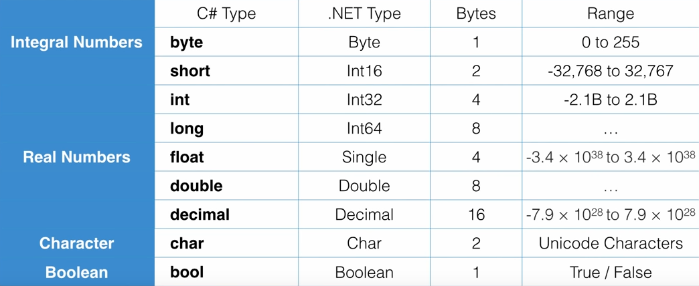
Variables and Constants

Slide 3
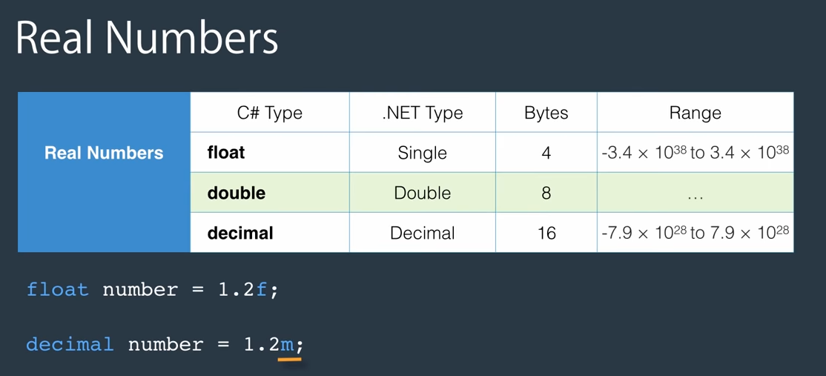
TYPES

Slide 4
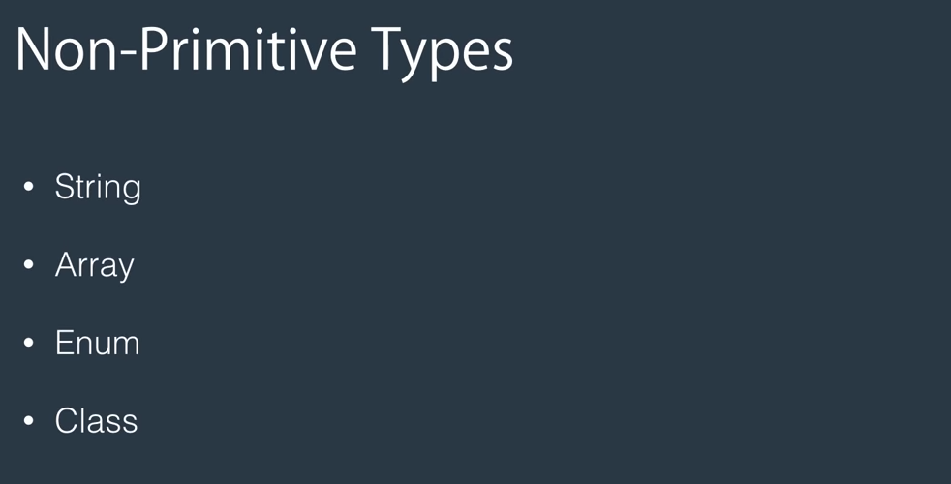
TYPES

Slide 5
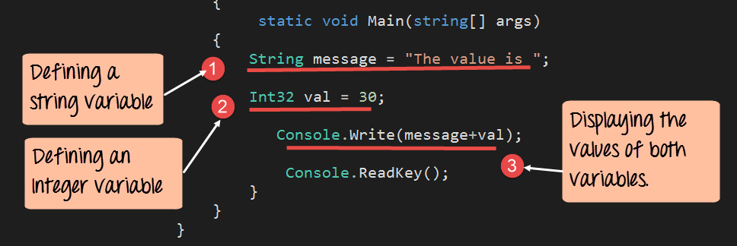
DEFINDING VARIable
Khai báo
Khởi tạo
Sử dụng

Slide 6
naming conventions
Tên biến là một chuỗi ký tự liên kết (không có khoảng trắng) và không chứa ký tự đặc biệt.
Tên biến không được đặt bằng tiếng việt có dấu.
Tên không được bắt đầu bằng số.
Tên biến không được trùng nhau.
Tên biến không được trùng với từ khóa:

Slide 7
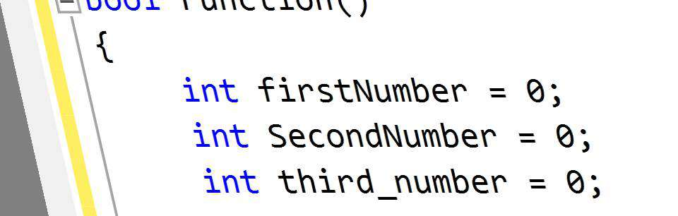
naming conventions

Slide 8
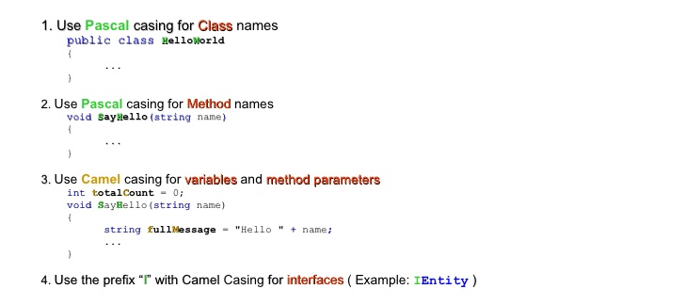
naming conventions

Slide 9
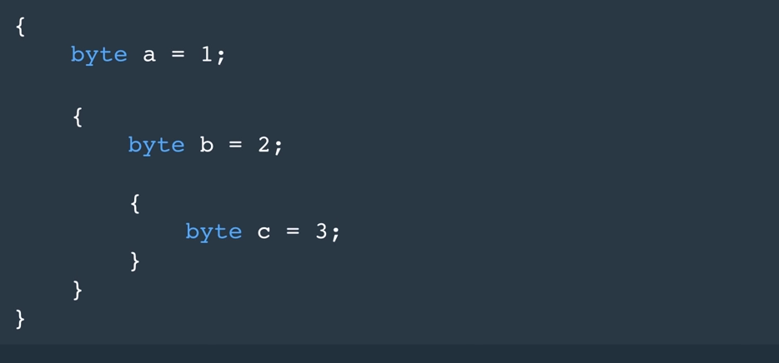
SCOPE

Slide 10
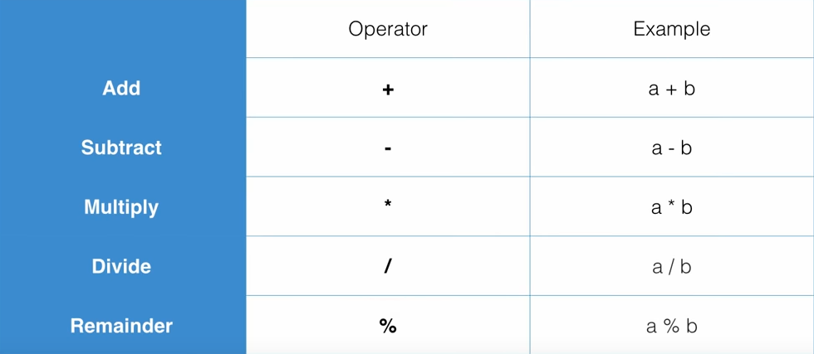
ARITHEMIC Operators

Slide 11
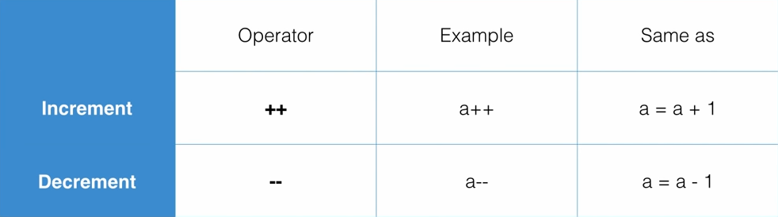
ARITHEMIC Operators

Slide 12
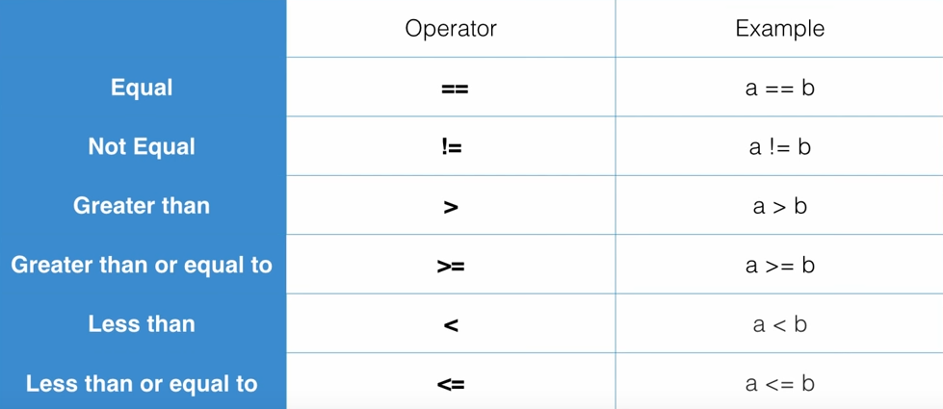
COMPARISON OPERATORS

Slide 13
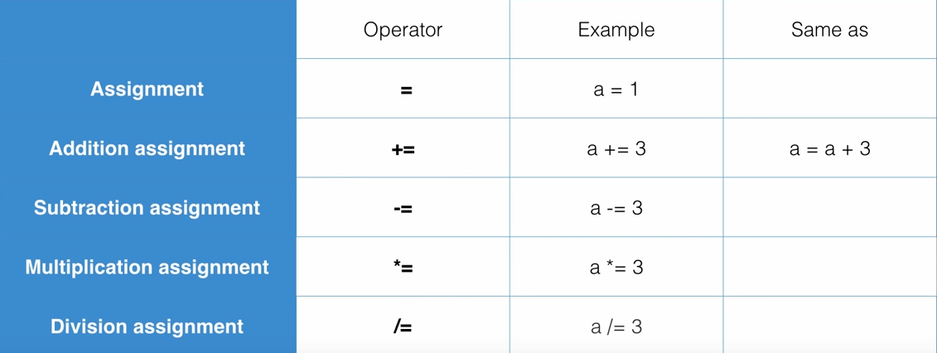
ASSIGNMENT OPERATORS

Slide 14
DECISION MAKING
If-else
Switch-case

Slide 15
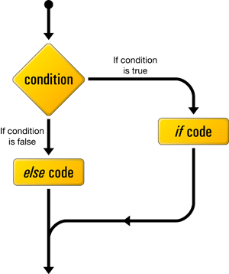
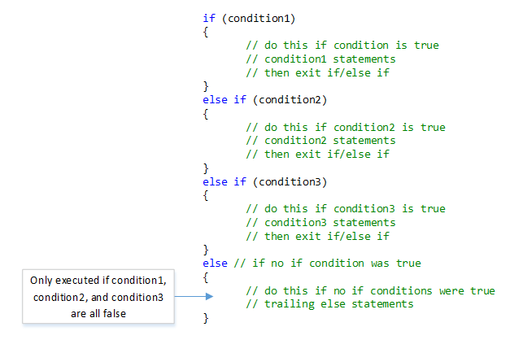
IF Condition

Slide 16
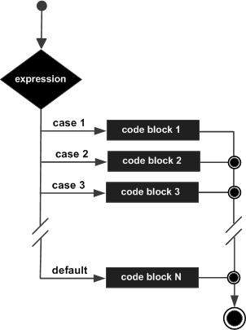
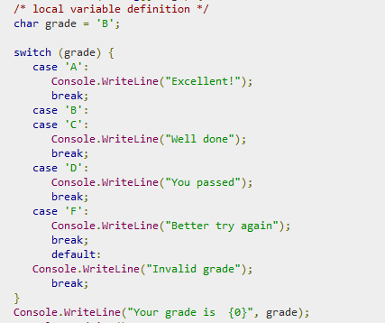
SWITCH - CASE

Slide 17
LOOPS
for
while
do-while

Slide 18
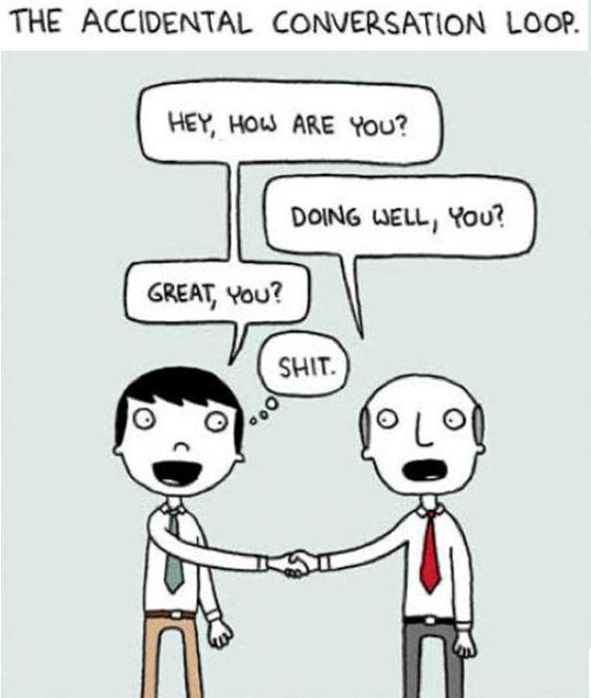
LOOP

Slide 19
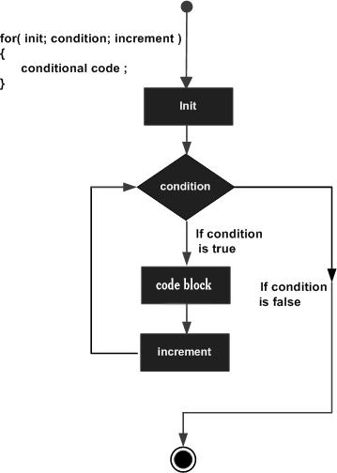
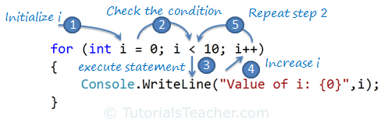
FOR LOOP

Slide 20
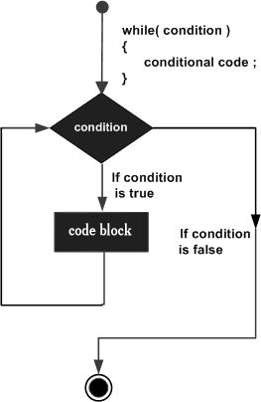
WHILE LOOP

Slide 21
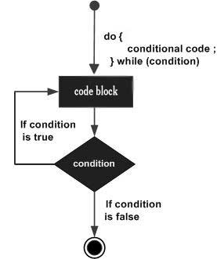
DO - WHILE

Slide 22
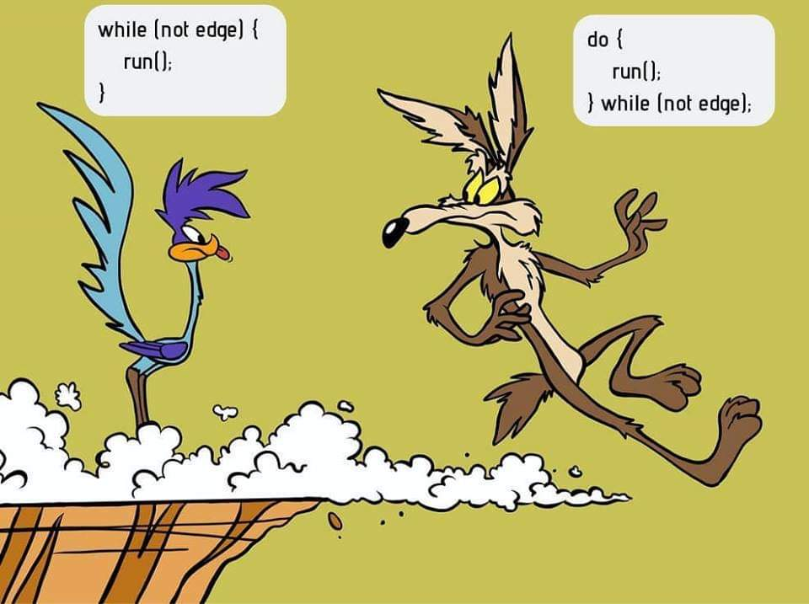
WHILE vs Do-while

